Slide 1

Пифагор и его жизнь
Работу выполнили:
Ученицы 11-А класса
Малышева Елена и Фесина Мария

Slide 2
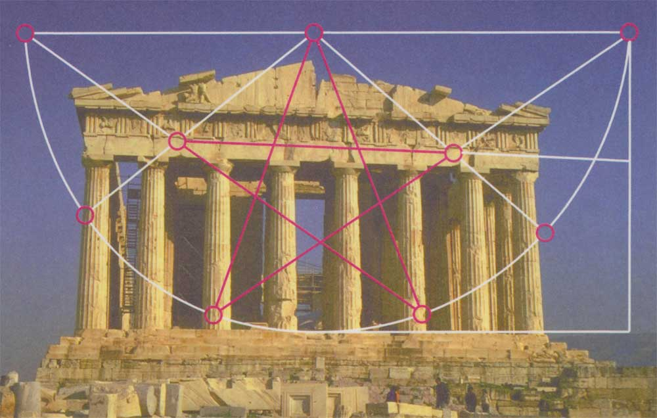
Биография
С берегов Средиземноморья- колыбели европейской цивилизации, с тех давних времен, названных «весною человечества», дошло до нас имя
Пифагор.
Пифагор- не только самый популярный ученый, но и самая загадочная личность. Подлинную картину его жизни и достижений восстановить трудно, так как письменных документов о Пифагоре не осталось

Slide 3
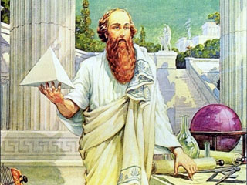
Известно, что родился Пифагор на острове Самос, расположенном в Эгейском море, в 576 г. до н. э.
По совету Фалеса 22 года набирался мудрости в Египте
В Вавилон он попал не по своей воле.
Во время завоевательных походов на Египет его взяли в плен и продали в рабство. Более 10 лет он жил в Вавилоне, изучал древнюю культуру и достижения науки разных стран.

Slide 4
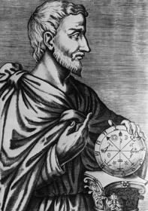
«Любым способом следует избегать и отсекать от тела болезнь, от души – невежество, от желудка – излишество, от города – смуту, от дома – разногласие, от всего в целом – неумеренность».
Пифагор – это не имя, а прозвище, данное ему за то, что он всегда высказывал истину так же постоянно, как Аполлон Пифийский.

Slide 5
Пифагорейская школа
Вернувшись на родину, Пифагор организовал кружок молодежи из представителей аристократии. В кружок принимались с большими церемониями после долгих испытаний. Каждый вступающий отрекался от своего имущества и давал клятву хранить в тайне учения основателя. Так на юге Италии, которая была тогда греческой колонией, возникла пифагорейская школа.

Slide 6
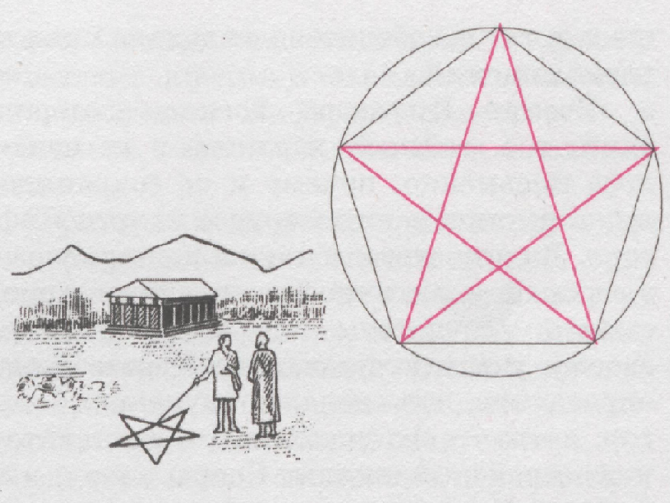
Звездчатый пятиугольник, или пентаграмма, - пифагорейский символ здравия и тайный опознавательный знак
Пифагорейцы занимались математикой, философией, естественными науками. Ими было сделано много важных открытий в арифметике и геометрии. В школе существовал декрет, по которому авторство всех математических работ
приписывалось Пифагору.

Slide 7
Заповеди пифагорейской школы:
Делать то, что впоследствии не огорчит тебя и не принудит раскаиваться;
Не делай никогда того, что не знаешь, но учись всему, что следует знать;
Не пренебрегай здоровьем своего тела;
Приучайся жить просто и без роскоши;
Либо молчи, либо говори то, что ценнее молчания;
Не закрывай глаза, когда хочешь спать, не разобравши всех своих поступков за день.

Slide 8
Пифагоровы нравоучения:
Не делай никогда того, чего не знаешь, но научись всему тому, что хочешь знать
Не делай ничего постыдного ни в присутствии других, ни втайне
Либо молчи, либо говори то, что ценнее молчания
Прежде, чем станешь говорить, дай мысли созреть под твоим языком
Будь с тем, кто ношу взваливает, а не с тем, кто ношу сваливает

Slide 9
Пифагор учил, что начинать день нужно со стихов:
«Прежде, чем встать от сладостных снов, навеваемых ночью, душой раскинь: Какие дела тебе день приготовил?»
А вот как следовало заканчивать день :
«Не допускай ленивого сна на усталые очи, прежде чем на три вопроса о деле дневном не ответишь: Что я сделал? Что не сделал? И что мне осталось сделать?»

Slide 10
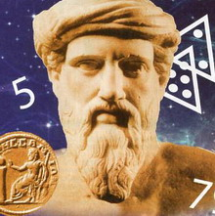
Открытия Пифагора
В основе учения Пифагора лежало представление о числе, как основе всего существующего.
Издавна числа казались людям чем-то таинственным.
Пифагорейцы разбили числа на четные и нечетные. Четные числа считались мужскими, нечетные – женскими.
У пифагорейцев было понятие о числе человека, числе лошади и числе собаки.
.

Slide 11
Издавна числа казались людям чем-то таинственным. Пифагорейцы разбили числа на четные и нечетные. Четные числа считались мужскими, нечетные – женскими.
У пифагорейцев было понятие о числе человека, числе лошади и числе собаки.
Они считали:
«Где нет числа и меры – там хаос и химеры»,
«Самое мудрое – это число».
« Числа правят миром »

Slide 12
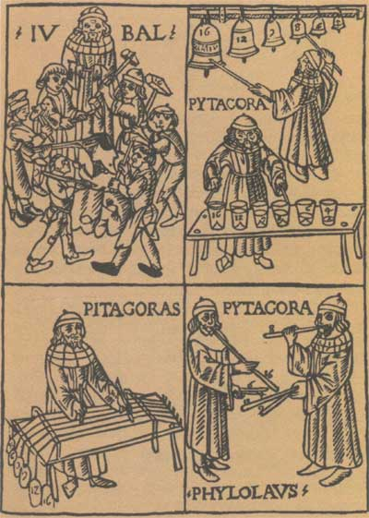
Пифагор и музыка
Примечательно, что отправным
пунктом в пифагорейском учении о
числе была музыка. По преданию, сам
Пифагор установил, что приятные
слуху созвучия получаются лишь в том
случае, когда длина струн, издающих
эти звуки, относятся как целые числа
первой четверки
1 : 2 2 : 3 3 : 4
Появилась музыкальная октава и гамма.
Пифагор со своими учениками. Иллюстрация из книги Франкино Гафурио «Теория музыки». Милан.1492 г. Гравюра изображает акустические опыты Пифагора на сосудах и трубах, находящихся в отношениях
4 : 6 : 8 : 9 : 12 : 16

Slide 13
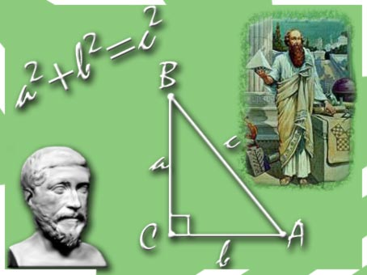
Теорема Пифагора- одна из главных теорем геометрии
Если дан нам треугольник
И при том с прямым углом,
То квадрат гипотенузы
Мы всегда легко найдем:
Катеты в квадрат возводим,
Сумму степеней находим-
И таким простым путем
К результату мы придем.

Slide 14
Афоризмы Пифагора
«Через весы не шагай – избегай алчности»,
«Не садись на хлебную меру – не живи праздно»,
«Говори мало, пиши ещё менее»,
«Не почитай знания за одно с мудростью»,
«Прежде всего не теряй самоуважения!»,
«Статую красит вид, а человека – деяния его»,
«Если тебя спросят: в чем состоит благополучие? Ответствуй: быть в согласии с самим собой».

